Slide 1

第1讲 ACM基础
南京信息工程大学 计算机与软件学院

Slide 2
ACM/ICPC简介
ACM：Association for Computing Machinery
美国计算机协会
ICPC：International Collegiate Programming Contest
国际大学生程序设计竞赛
ACM/ICPC
由ACM主办的国际大学生程序设计竞赛
ACM/ICPC 是世界上公认的历史悠久、规模最大、水平最高的国际大学生程序设计竞赛。
现在，ACM / ICPC已成为世界各国大学生中最具影响力的国际计算机赛事。（非官方）

Slide 3
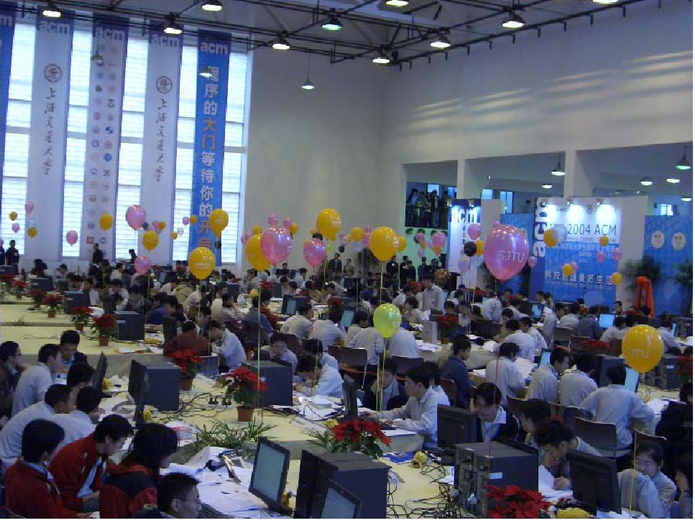

Slide 4
赛事等级
ACM/ICPC发展到目前已包括下列各等级的赛事
本地赛 各所大学选拔队伍的比赛
预赛 从各高校的代表队中选拔队伍参加区域赛
区域赛 在每年9至12月举行，选拔队伍参加世界总决赛
世界决赛 由来自世界各所高校的数十支队伍争夺世界总冠军

Slide 5

比赛形式
3人组队（<=3人）
1支队伍1台机器（提供打印服务）
上机编程解决问题（可以携带诸如书、手册、 程序清单等参考资料；不能携带任何可用计算机处理的软件或数据、不能携带任何类型的通讯工具）
实时测试，动态排名
试题
6-10题
全英文（可以带字典）
时间：持续5个小时

Slide 6
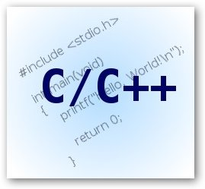

ACM使用的语言
C、C++、Java、Pascal
效率高
占用内存小
速度较慢
占用内存较大
写大数字运算方便

Slide 7
如何排名？
首先根据解题数目进行排名。
如果多支队伍解题数量相同，则根据总用时加上惩罚时间进行排名。
总用时和惩罚时间由每道解答正确的试题的用时加上惩罚时间而成。
每道试题用时将从竞赛开始到试题解答被判定为正确为止，其间每一次错误的运行将被加罚20分钟时间，未正确解答的试题不记时。

Slide 8
ACM .vs. 校程序设计竞赛
ACM竞赛
团队合作精神
即时提交，通过所有数据才能得分
全英文题目，题目考察范围广
校程序设计竞赛
个人编程能力的比拼
中文或者英文题目，考察编程基本功

Slide 9
开课目的
为我校ACM代表队培养后备人才
提高分析问题和应用计算机编程解决问题的能力
培养必要的自学能力
培养学生的协调和沟通能力
体会学习编程的快乐

Slide 10
ACM队员选拔
基本要求
人品好
愿意花时间在这项赛事上
有团队合作精神
能力要求
数学（逻辑思维、数学类题目）
程序设计（快速准确的编码、调试、查错等综合能力）
算法与数据结构（用更好更快的方法，解决更难的题目）
英语阅读（快速准确地读懂题意）

Slide 11
学习方法
读
记
写
交流
总结
练习->总结->练习->总结->……

Slide 12
在线资源分享
刷题
=>刷：刷怪、刷经验（循环反复）
=>刷题：根据训练进度，由浅至深，循环往复地做大量题目。
=>提高编码熟练度/准确率、在做题中学习更多数据结构和算法、提升对解题的思考能力

Slide 13
课程考核
三部分组成：点名（签到）+平时程序调试+考试
点名（签到）：25%
平时程序调试：25%
考试：50%
考试合格，计算机与软件学院的学生获得1个创新学分，其它学院的学生，将考试结果和上课情况报给所在学院，由所在学院自行处理。

Slide 14
OJ是什么？
在线评测系统(Online Judge)
给出题目描述、输入输出要求(OJ同时是个题库)。
用户写好并在线提交源代码。
评测服务器编译、运行源代码，用服务器预存的输入数据输入到你的程序。
判断你的程序输出是否正确，并返回结果。
OJ是ACM平时训练、比赛时最常使用的系统。

Slide 15
OJ常见返回结果
Accept(AC)：答案正确，被系统接受
Wrong Answer(WA)：答案错误
Runtime Error(RE)：运行时错误
Compile Error(CE) ：编译错误
Presentation Error(PE)：答案格式错误
Time Limit Exceeded(TLE)：超时
Memory Limit Exceeded(MLE)：超内存
Output Limit Exceeded(OLE)：超输出
Restrict Function Call(RFC)：使用不允许的API
System Error：系统错误
Queuing：排队等待系统测评
Judging：评测中

Slide 16
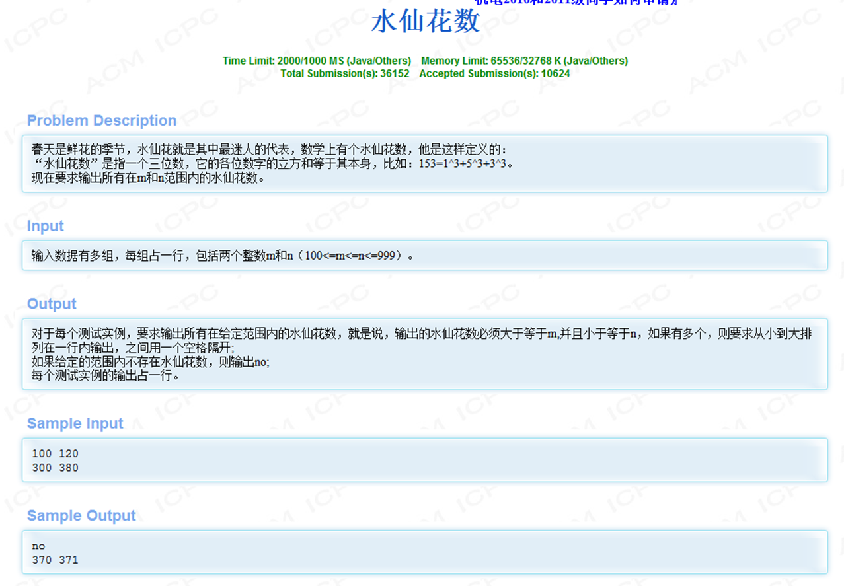
题目描述及要求

Slide 17

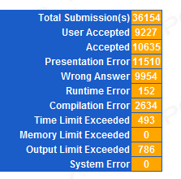
题目选择
题目时限：因为Java运行效率较低，时限一般较长
内存空间上限：因为Java占用空间较大，空间上限也一般较大
题目通过率：捏软柿子，提交次数多且通过率高的题目优先做。
通过提交情况统计猜题 AC多：简单题。 PE多：需要注意格式。
TLE多：多考虑算法优化。 WA多：考虑题目陷阱。
Java多：高精度题

Slide 18
常用的OJ（1）
UVA在线评测系统：http://uva.onlinejudge.org/
ACM-ICPC真题库（Live Archive, LA）
https://icpcarchive.ecs.baylor.edu/
TopCoder：http://www.topcoder.com/tc
SGU：http://acm.sgu.ru/
Codeforces：http://codeforces.com/
RealOJ：http://www.realoj.com/

Slide 19
常用的OJ（2）
南京信息工程大学
https://172.16.37.91（https://acm.nuist.edu.cn)
北京大学 http://poj.org/
浙江大学 http://acm.zju.edu.cn
杭州电子科技大学 http://acm.hdu.edu.cn/
福州大学 http://acm.fzu.edu.cn/
华中科技大学 http://acm.hust.edu.cn
……

Slide 20
基本的输入输出
C语言的输入输出 #include <stdio.h>
scanf( )
printf( )
getchar( )
putchar( )
gets( )
puts( )
C++语言的输入输出 #include<iostream>
cin
cout

Slide 21
scanf()函数
int scanf( const char * , ...)
参数可变的函数
第一个参数是格式字符串，后面的参数是变量的地址，函数作用是按照第一个参数指定的格式，将数据读入后面的变量。
scanf 返回值
>0 成功读入的数据项个数；
0 没有项被赋值；
EOF 第一个尝试输入的字符是EOF(结束) 。预定义的常量，等于-1。

Slide 22
输入输出格式
%d 读入或输出int变量
%c 读入或输出char变量
%f 读入或输出float变量
%s 读入或输出char * 变量
%lf 读入或输出double 变量
%e 以科学计数法格式输出数值
%x 以十六进制读入或输出 int 变量
%I64d 读入或输出 _int64 变量(64位整数） （%lld）
%p 输出指针地址值
%.5lf 输出浮点数，精确到小数点后5位

Slide 23
ACM题目I/O特点及分类
ACM竞赛题目的输入数据和输出数据一般有多组（不定），并且格式多种多样，所以，如何处理题目的输入输出是对大家的一项最基本的要求。这也是困扰初学者的一大问题。

Slide 24
例
A+B for Input-Output Practice (I)
Time Limit: 2000/1000 MS (Java/Others)
Memory Limit: 65536/32768 K (Java/Others)
Problem Description
Your task is to Calculate a + b.
Input
The input will consist of a series of pairs of integers a and b, separated by a space, one pair of integers per line.

Slide 25
例 (续)
Output
For each pair of input integers a and b you should output the sum of a and b in one line, and with one line of output for each line in input.
Sample input
1 5
10 20
Sample output
6
30

Slide 26
初学者很常见的一种写法：
#include<stdio.h>
void main()
{
int a, b;
scanf(“%d %d”, &a, &b);
printf(“%d”, a+b);
}

Slide 27
输入_第一类
输入不说明有多少个Input Block，以EOF为结束标志。
解决方案
C语法：
while(scanf("%d %d", &a, &b) != EOF)
{ .... }
C++语法：
while( cin >> a >> b ) { .... }

Slide 28
源代码 — C语言
#include <stdio.h>
int main()
{
int a,b;
while(scanf("%d %d",&a, &b) != EOF) printf("%d\n",a+b);
return 0;
}

Slide 29
源代码 — C++语言
#include <iostream>
using namespace std;
int main()
{
int a,b;
while(cin>>a>>b)
cout<<a+b<<endl;
return 0;
}

Slide 30
例
A+B for Input-Output Practice (II)
Time Limit: 2000/1000 MS (Java/Others)
Memory Limit: 65536/32768 K (Java/Others)
Problem Description
Your task is to Calculate a + b.
Input
Input contains an integer N in the first line, and then N lines follow. Each line consists of a pair of integers a and b, separated by a space, one pair of integers per line.

Slide 31
例 (续)
Output
For each pair of input integers a and b you should output the sum of a and b in one line, and with one line of output for each line in input.
Sample input
2
1 5
10 20
Sample output
6
30

Slide 32
源代码
#include <stdio.h>
int main()
{
int n,i,a,b;
scanf("%d",&n);
for(i=0;i<n;i++)
{
scanf("%d %d",&a, &b);
printf("%d\n",a+b);
}
return 0;
}
#include <iostream>
using namespace std;
int main()
{
int a,b,n;
cin>>n;
while(n--) // for( i=0 ; i<n ; i++ )
{
cin>>a>>b;
cout<<a+b<<endl;
}
return 0;
}

Slide 33
对于要设定初值的问题
Problem Description
Your task is to calculate the sum of some integers.
Input
Input contains an integer N in the first line, and then N lines follow. Each line starts with a integer M, and then M integers follow in the same line.
Output
For each group of input integers you should output their sum in one line, and with one line of output for each line in input.
Sample Input
2
4 1 2 3 4
5 1 2 3 4 5
Sample Output
10
15

Slide 34
#include<stdio.h>
int main()
{
int n,m,x,s;
scanf("%d",&n);
while(n--)
{
scanf("%d",&m);
s=0;
while(m--)
{
scanf("%d",&x);
s=s+x;
}
printf("%d\n",s);
}
return 0;
}

Slide 35
矩阵输入输出
输入矩阵的行列
输入每一行的元素，元素之间用一个空格分开
按矩阵形式输出元素
一般要求元素之间用一个空格分开
每行的第一个元素前没有空格
最后一个元素后面没有空格

Slide 36
回形方阵
输出n阶回形方阵(1<=n<=100)，当n=5时，如下所示：

Slide 37
#include<stdio.h>
int a[101][101];
int main()
{
int n,i,j;
while(scanf("%d",&n)!=EOF)
{
for(i=1;i<=n;i++)
for(j=1;j<=n;j++)
if(i+j<=n+1)
if(i<=j)
a[i][j]=i;
else
a[i][j]=j;
else
if(i<=j)
a[i][j]=n+1-j;
else
a[i][j]=n+1-i;
for(i=1;i<=n;i++)
{
for(j=1;j<n;j++)
printf("%d ",a[i][j]);
printf("%d\n",a[i][j]);
}
}
return 0;
}

